Slide 1
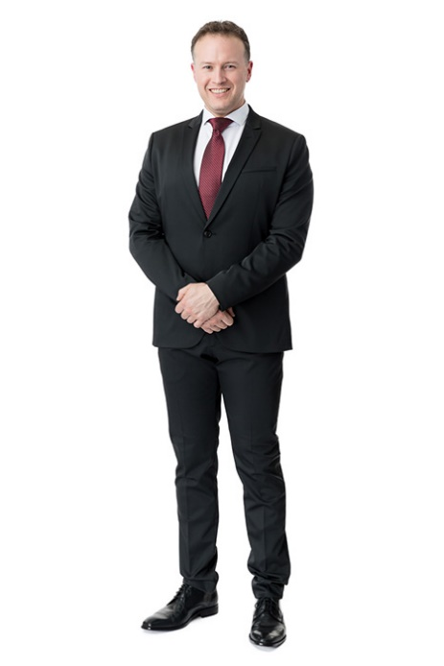
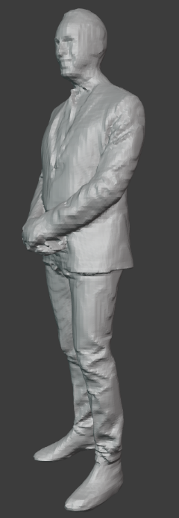
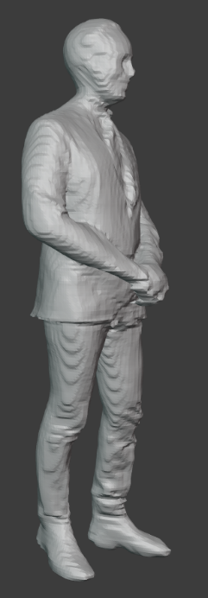
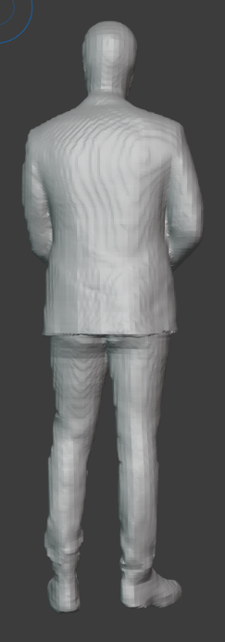
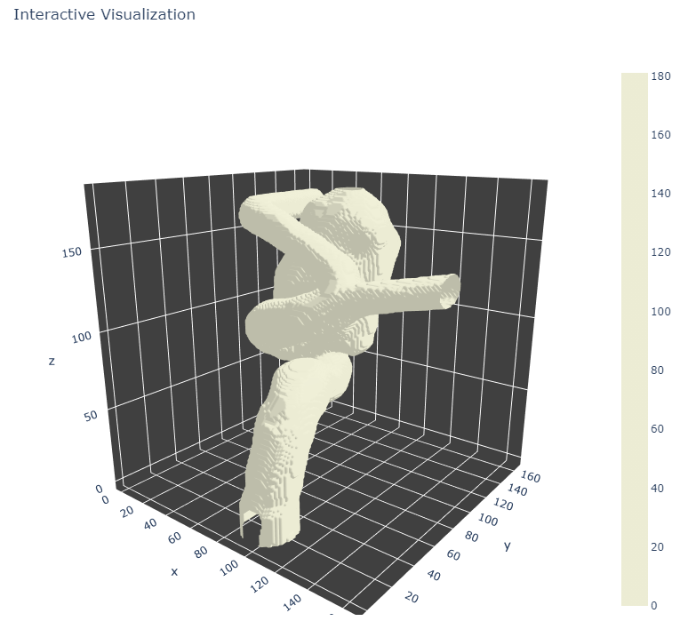
2D to 3D
Képfeldolgozási és javítási technológiák
Hargitai Ádám
Kuti Nikolett

Slide 2
2D-ből 3D-be, a feladat:
Elsősorban ismerkedés a különböző 2D-ből 3D-be technológiákkal
Irodalomkutatás, milyen módszerek léteznek, ezek kipróbálása
PIFUHD – Facebook AI
Chimera Painter – Google AI
Orvostani szegmentáció
Zajcsökkentés

Slide 3
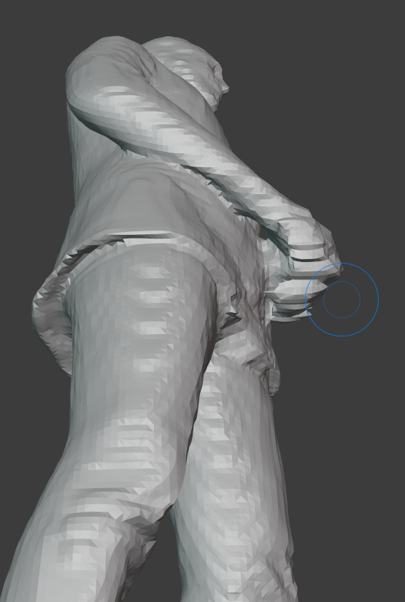
PIFUHD – Facebook AI
Egy 2D képből 3D modellt alakít ki
Egész alakos, frontális kép
Két szintű kapcsolt neurális háló, közelítő modell → finom modell
3D mesh kimenet
T-póz használata előnyös
Modellkészítési eljárást felgyorsítja

Slide 4
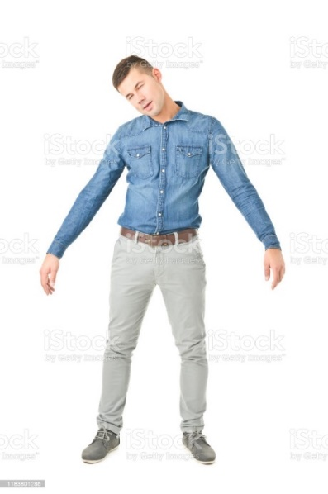
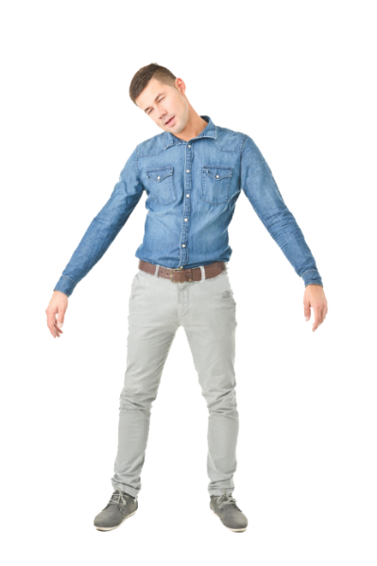
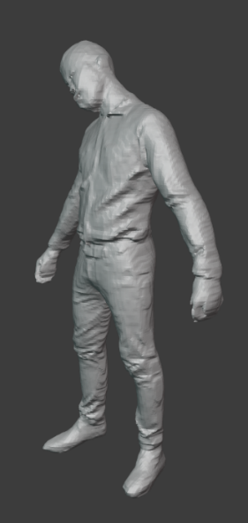
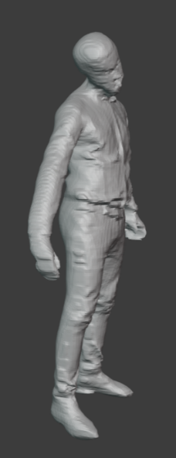
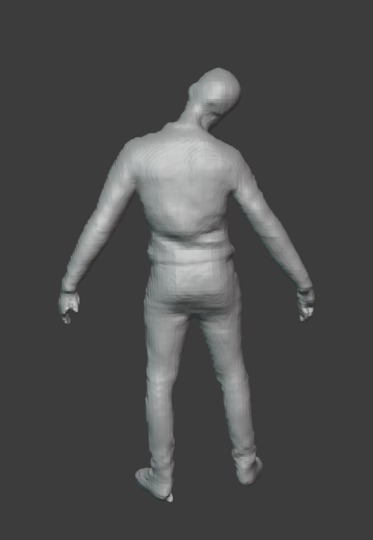
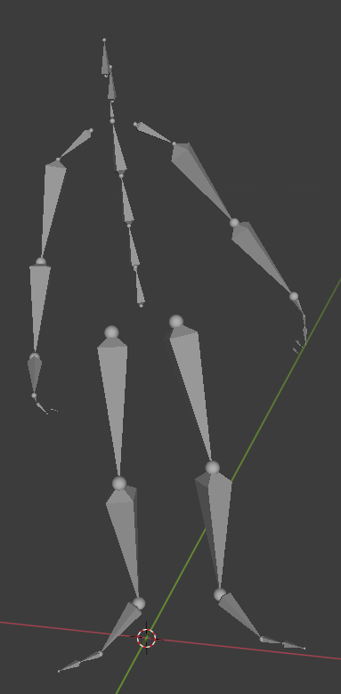
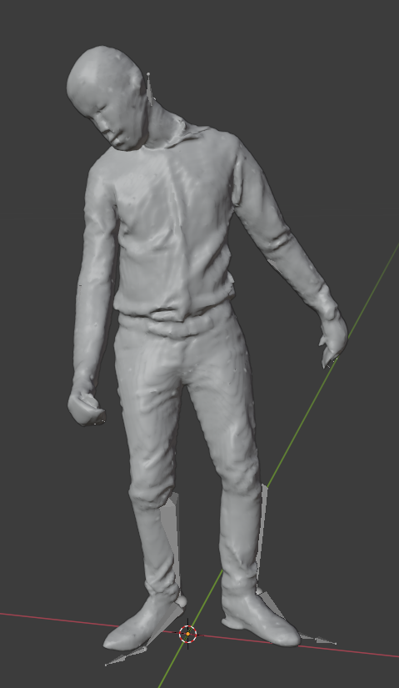
PIFUHD – Facebook AI

Slide 5
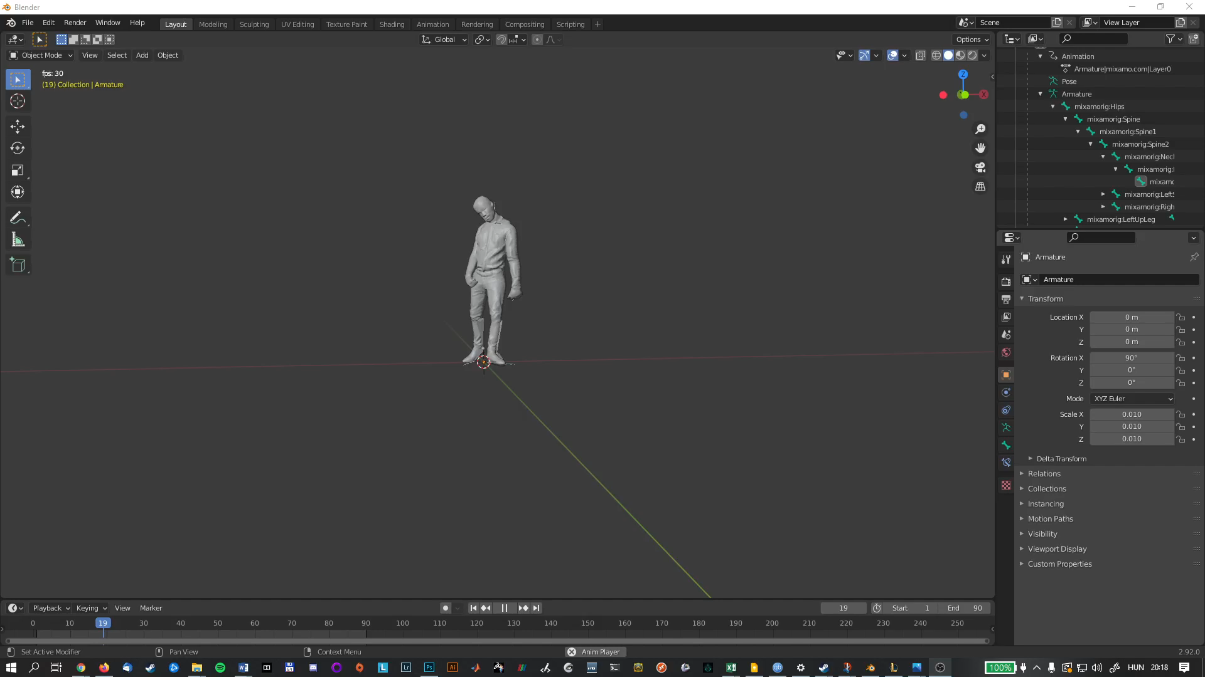
PIFUHD – Facebook AI

Slide 6
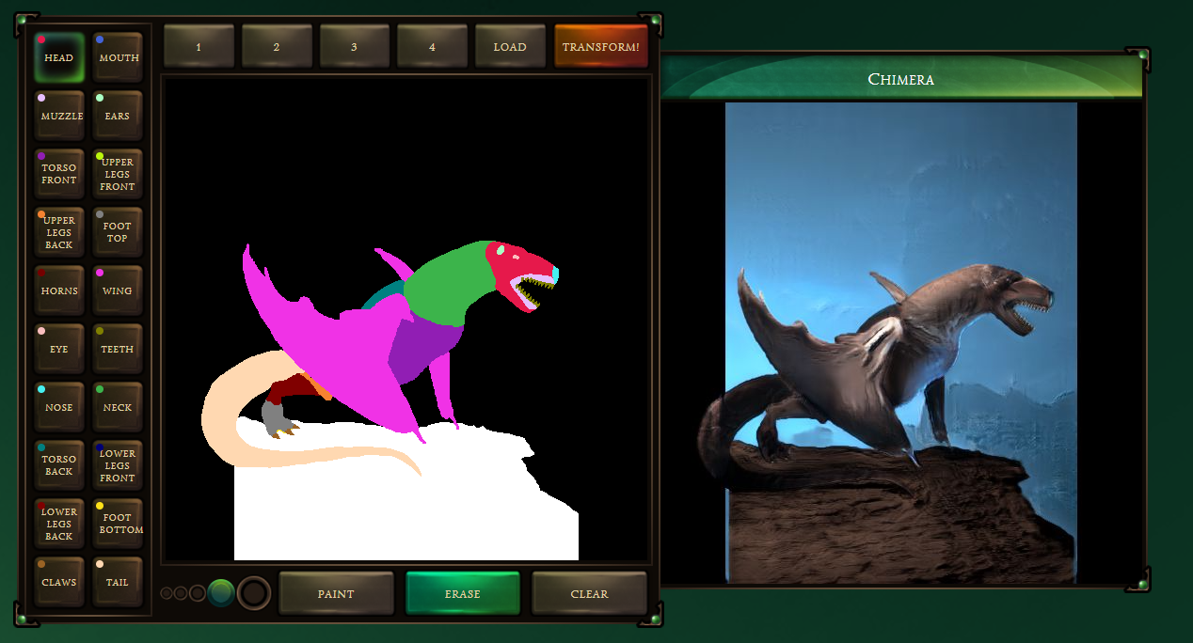
Chimera Painter – Google
Egy 2D rajzól 2D textúrázott „kimérát” alakít ki
A skiccen különböző színekkel az élőlény különböző testtájai
Kapcsolt neurális háló, 3D modellek vetületeivel tanítva
Textúrával rendelkező 2D modell kimenet
2D animációhoz, különböző élőlények 2D modelljeinek elkészítése

Slide 7
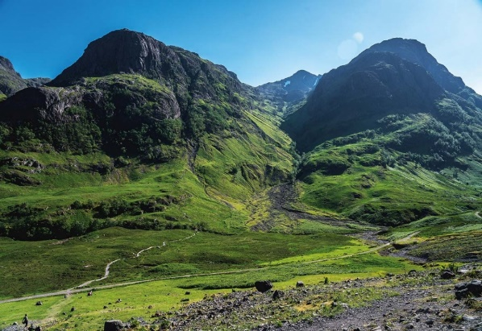
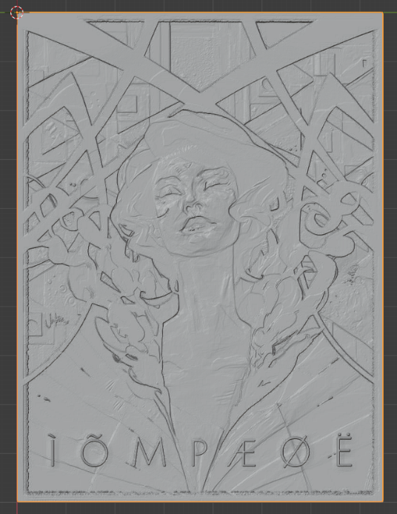
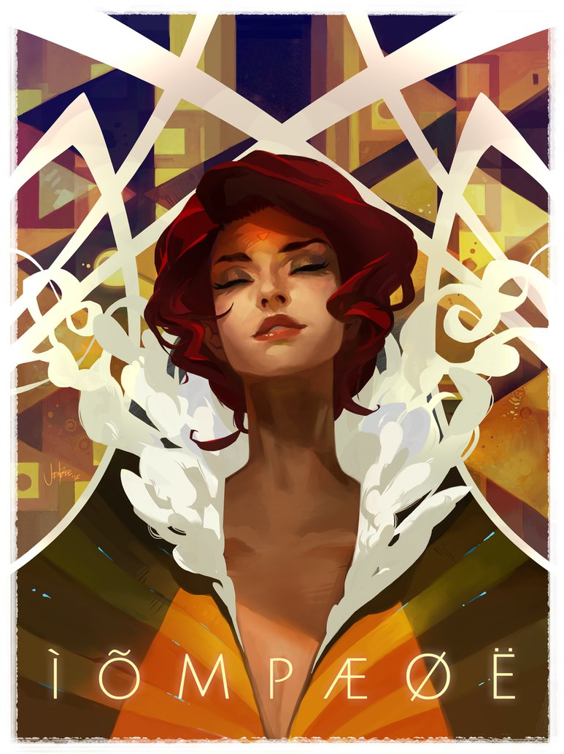
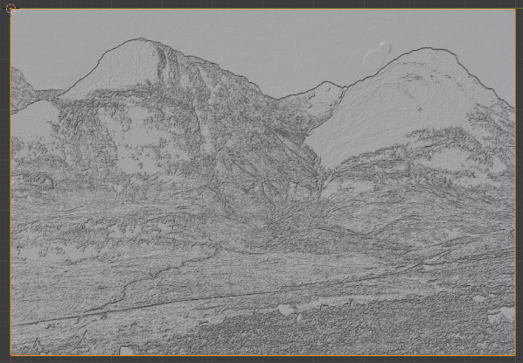
2D-ből 3D-be, pixelintenzitás
2D háló, „Z” koordináta értékét pixelintenzitás alapján
Cél egy kvázi 3D modell, „dombormű” kialakítása
Sok apró részletet nehezen dolgoz fel
Képeken található éles átmenet, pl. domborzat → égbolt problémás
Posztereket, rajzokat jó minőségben, részletekkel képes leírni

Slide 8
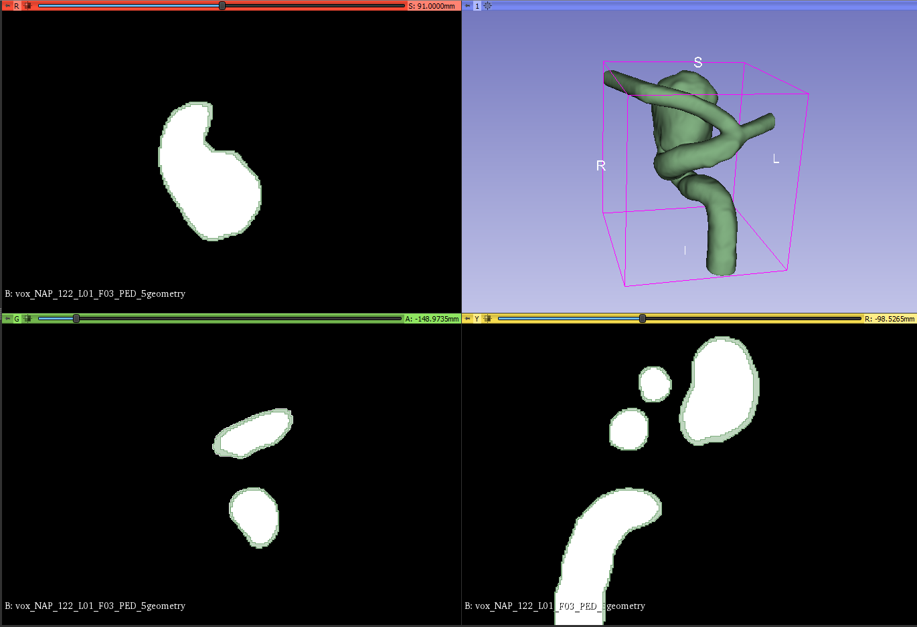
Szegmentáció
Dicom fájlokból (CT felvétel) 3D modell kialakítása
Felhasználói szintű használat, biomechatronika szakirány
Tudunk-e olyan kódot készíteni, használni ami közel azonos eredményt ad a piaci szoftverekkel
Hogyan dolgozzuk fel a Dicom adatokat?

Slide 9
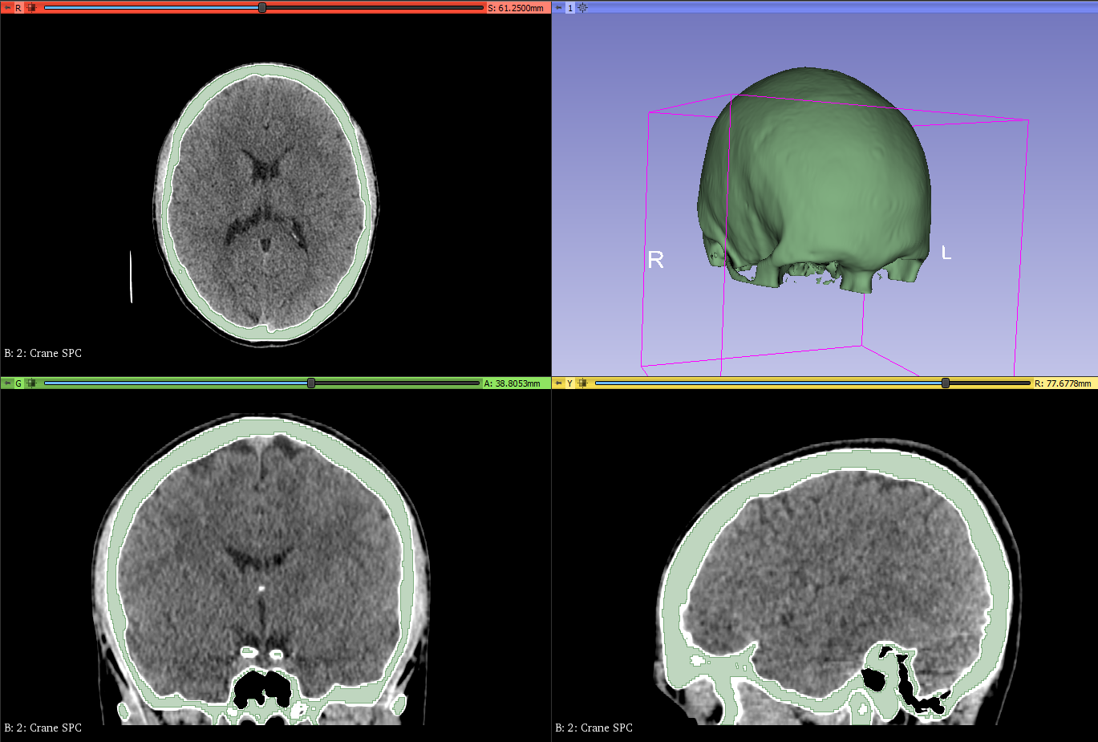
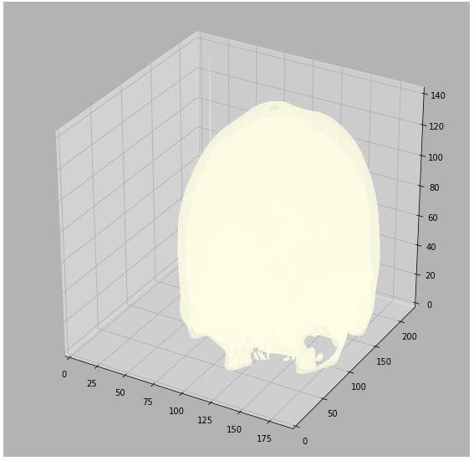
Szegmentáció
Dicom fájlokból (CT felvétel) 3D modell kialakítása
Felhasználói szintű használat, biomechatronika szakirány
Tudunk-e olyan kódot készíteni, használni ami közel azonos eredményt ad a piaci szoftverekkel
Hogyan dolgozzuk fel a Dicom adatokat?

Slide 10
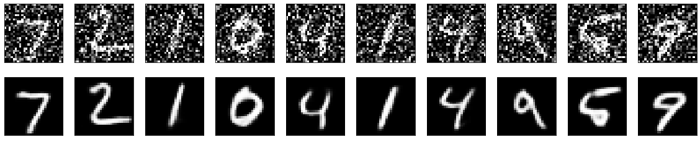
Zajcsökkentés
Képfeldolgozásnál fontos lehet a bemeneti kép javítási, zajcsökkentése
Egyszerű neurális hálóval adott mintán tanított architektúra tesztelése
Keras Autoencoder tutorial alapján
Példa alapján MNIST adatsorral tanítás
Majd, egyszerű 64x64 RGB képek zajcsökkentése, kisebb minta

Slide 11
Összegzés:
2D képek különböző kimenettel való feldolgozására rengeteg eljárás
A legtöbb megoldás neurális hálók tanításával
Ehhez nagy méretű minta szükséges, online captcha tanítás

Slide 12
Köszönjük a figyelmet!

